Slide 1

Emergency Meeting!
DISTOPIA

Slide 2
Folclore

Slide 3
cronograma

Slide 4
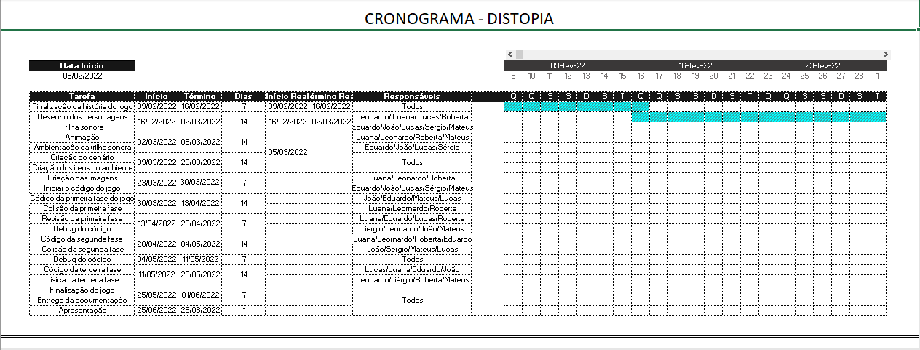

Slide 5

Sobre o unity
A principal vantagem desse motor de jogo é a possibilidade de criar jogos para varias aplicações;
(iOS, Android, BlackBerry, Windows Phone ou Windows)

Slide 6
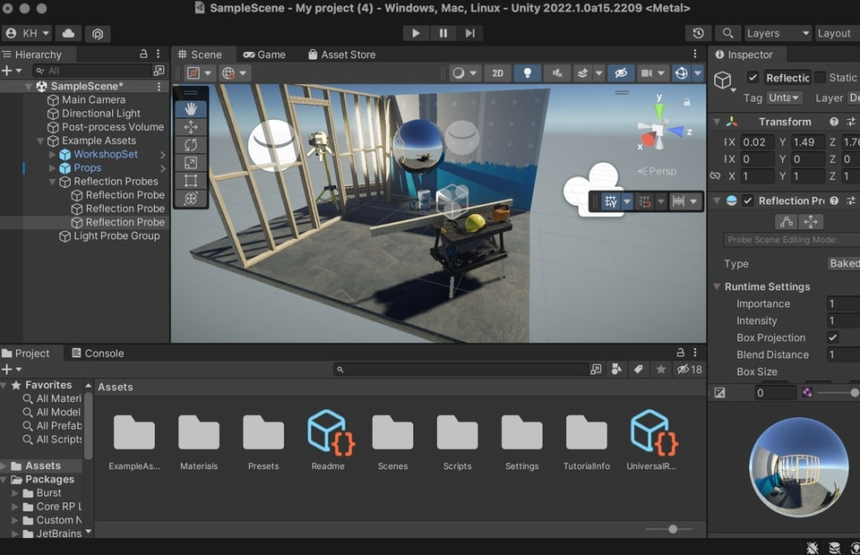

Slide 7
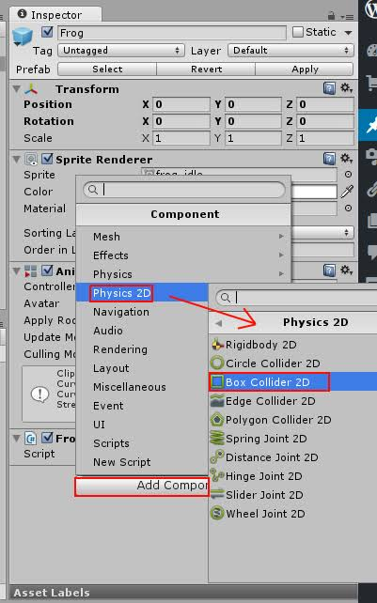

Slide 8
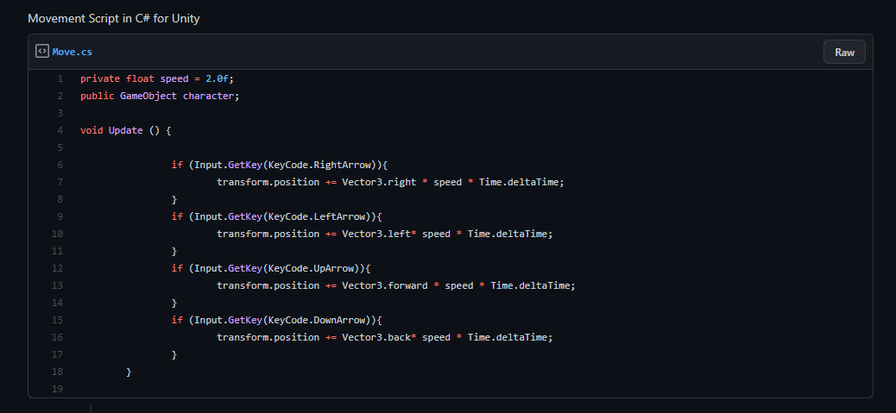

Slide 9
Sobre as tabelas
Tbl_nicknames
Tbl_user
Tbl_ip
Tbl_achivement
Tbl_achivement_player
Armazenar nomes escolhidos para os personagens principais
Informações sobre o usuário principal
Vincular a conta em um dispositivo
Armazenar as conquistas do jogo
Relacionar as conquistas com o usuário

Slide 10
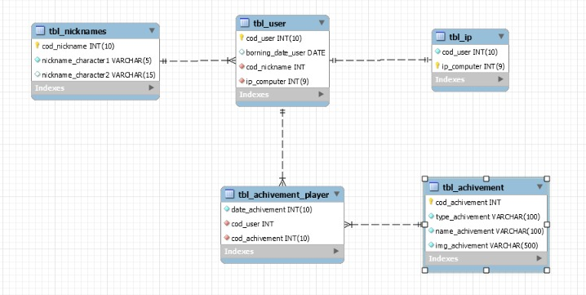
BANCO DE DADOS

Slide 11
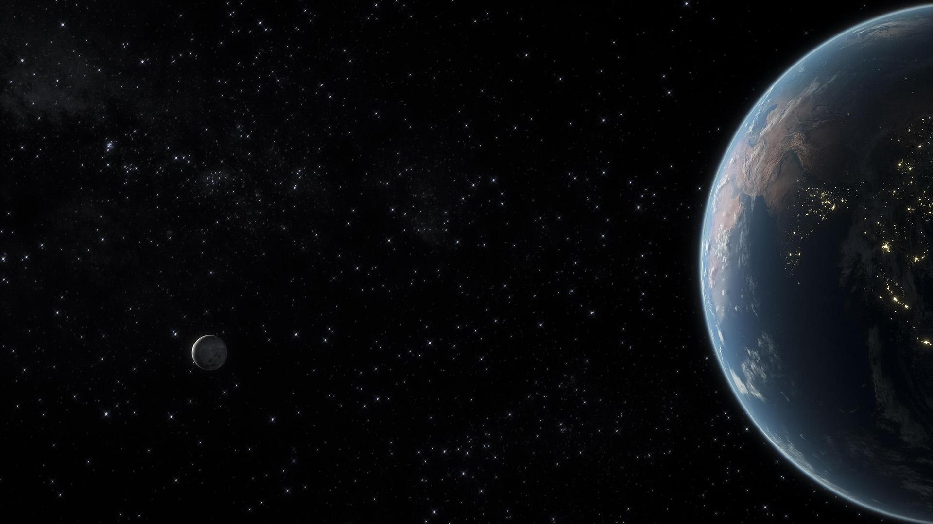
Criando a história

Slide 12
fases
01
02
03
Onde tudo terminou
O que está acontecendo?
Onde tudo começou

Slide 13
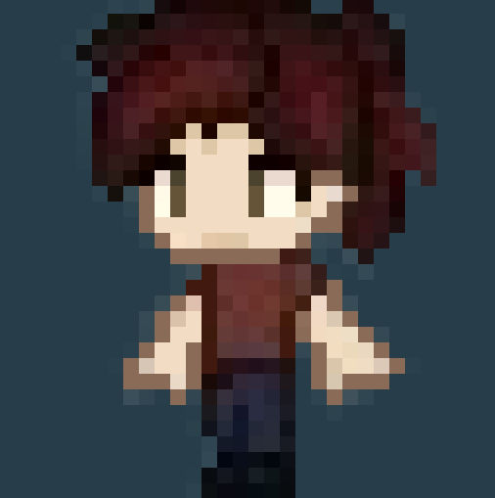
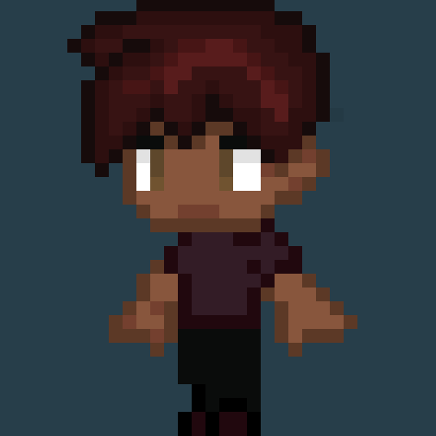
Sobre os personagens:
Os personagens são irmãos e precisam se encontra no meio do caos.
Percorrendo uma floresta e tentando entender o que está acontecendo com o mundo.

Slide 14
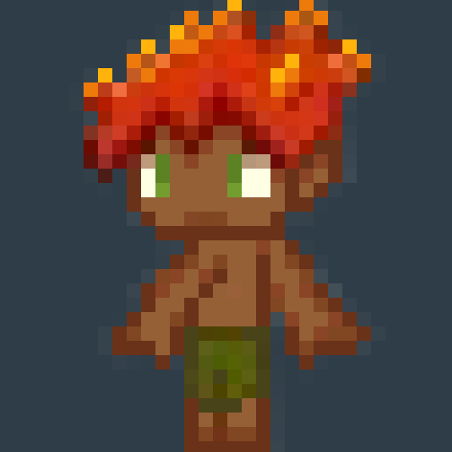
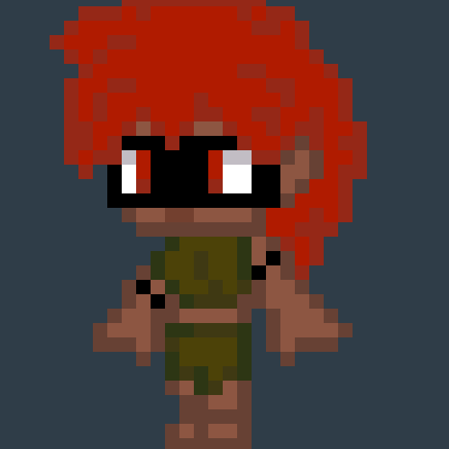
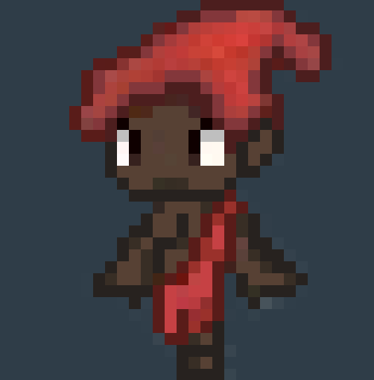
Outros personagens:
curupira
caipora
saci
Guardião da floresta.
pune aqueles que entram nela para derrubar árvores ou caçar os animais
Proterora dos animais.
Ela habita o interior da floresta, protegendo os animais de caçadores
Tem uma grande influência no folclore nacional

Slide 15
trilha

Slide 16
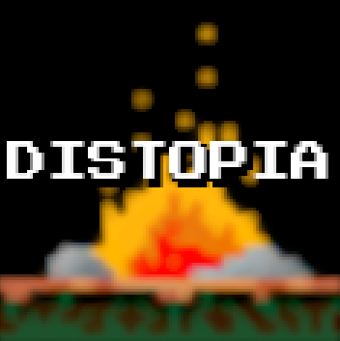
Criação da mídia social
Fizemos uma conta no instagram para divulgarmos sobre o nosso projeto.

Slide 17
Projeto camisa
01
Criar camisas personalizadas para cada integrante do grupo.

Slide 18
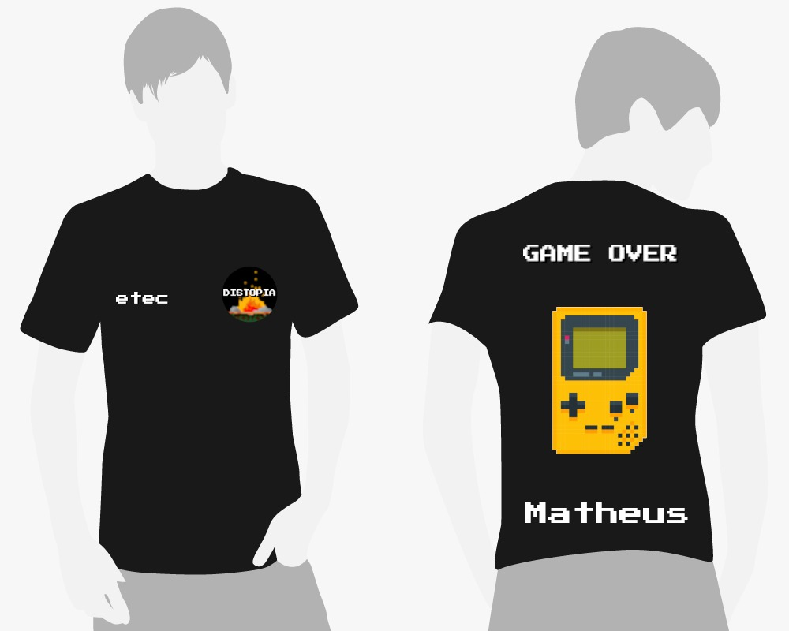
Camisa personalizada

Slide 19
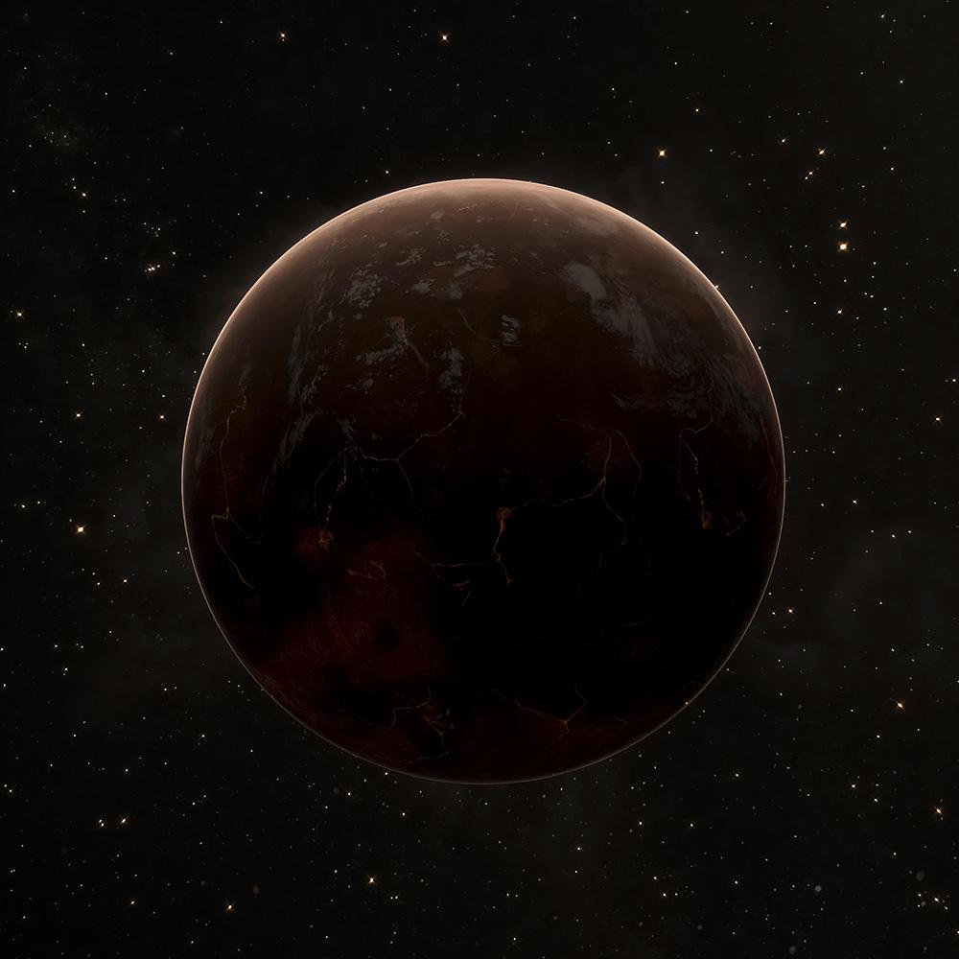
No momento...
Estamos fazendo um planejamento financeiro, elaborando ideias para a apresentação, criando o cenário e todos os itens, além a animação dos personagens.

Slide 20
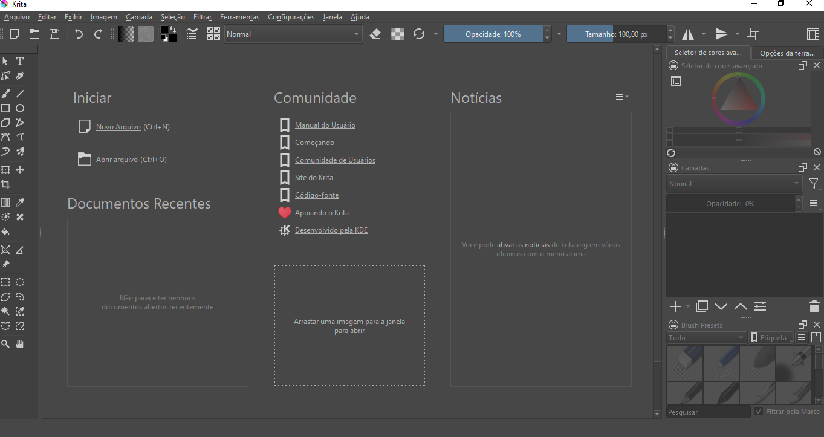
Krita
Software livre para
Desenhos digitais.

Slide 21
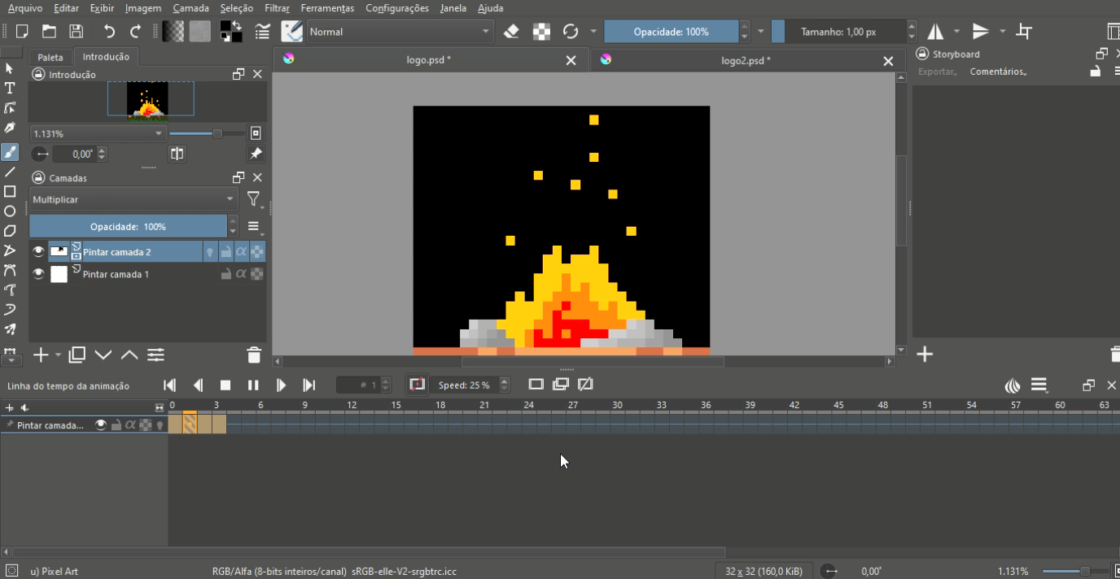
Animação da fogueira

Slide 22
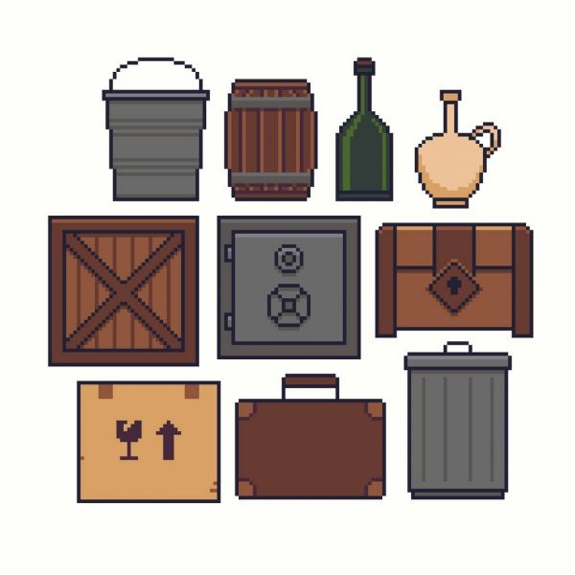
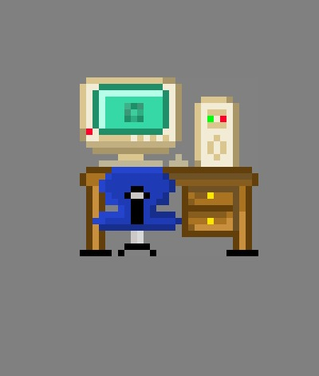
TILESET

Slide 23
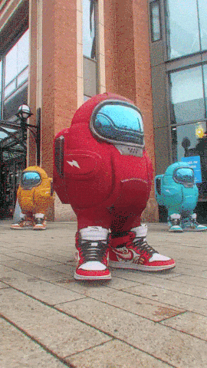
ALGUMA PERGUNTA?

